Slide 1
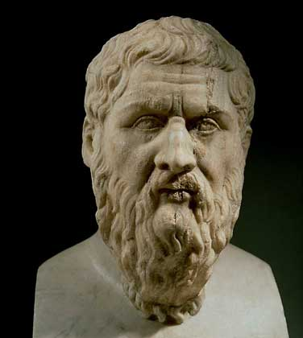
Платон
(427 – 347 гг. до н.э.) крупнейший философ Древней Греции, ученик Сократа, основатель собственной философской школы – Академии, основоположник идеалистического направления в философии.

Slide 2
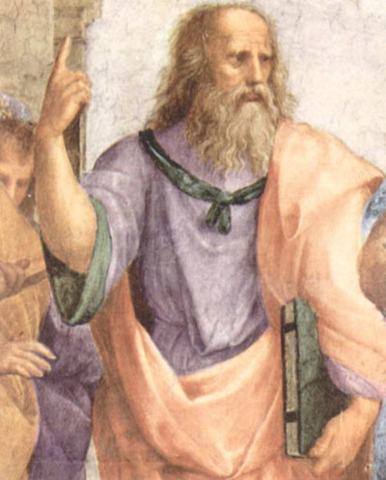
Краткая биография
Платон родился в 428 или 427 году до н.э., в первые годы Пелопонесской войны. Он был богатым аристократом.
Имя, данное ему при рождении – Аристокл.
Прозвище Платон (Широкоплечий) было ему дано в молодости за мощное телосложение.

Slide 3
Сначала он учился у Кратила, последователя Гераклита. Затем в возрасте двадцати лет стал учеником Сократа. В З99 г. он удалился на некоторое время в Мегару, а затем возвратился в Афины. Несколько лет спустя, он предпринял великое путешествие, сначала в Египет, затем в Италию, Кирену, Сицилию и т.д. Платон вернулся в Афины, и, в возрасте 40 лет, он основал свою школу, Академию, в которой преподавал до конца своих дней, лишь дважды покинув Афины ради двух новых путешествий на Сицилию. По древним преданиям, Платон умер в день своего рождения в 347 году.

Slide 4
Основные произведения
Платону приписывают 34 сочинения, которые философ создавал в виде диалогов, главная роль в большинстве из которых отводится Сократу. Вот некоторые из них:
    «Апология Сократа»
    «Диалоги»
    «Кратил»
    «Государство»
    «Пир»

Slide 5
Платон является основателем идеализма. Главными положениями его идеалистического учения являются следующие:
-материальные вещи изменчивы, непостоянны и со временем прекращают свое существование;
-окружающий мир («мир вещей» также временен и изменчив и в действительности не существует как самостоятельная субстанция;
-реально существуют лишь чистые (бестелесные) идеи (эйдосы);
-чистые (бестелесные) идеи истинны, вечны и постоянны;
-любая существующая вещь является всего лишь материальным отображением первоначальной идеи (эйдоса) данной вещи (например, кони рождаются и умирают, но они лишь являются воплощением идеи коня, которая вечна и неизменна и т.д.);
-весь мир является отображением чистых идей (эйдосов).

Slide 6
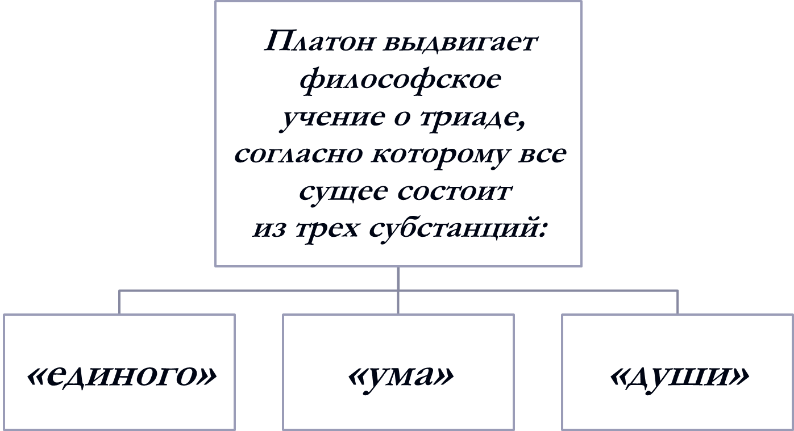

Slide 7
«Единое»
-является основой всякого бытия;
-не имеет никаких признаков (ни начала, ни конца, ни частей, ни целостности, ни формы, ни содержания);
-есть ничто;
-выше всякого бытия, выше всякого мышления, выше всякого ощущения;
-первоначало всего – всех идей, всех вещей, всей явлений, всех свойств (как всего хорошего с точки зрения человека, так и всего плохого).

Slide 8
«Ум»
-происходит от «единого»;
-разделен с «единым»;
-является сущностью всех вещей;
-есть обобщение всего живого на земле.

Slide 9
«Душа»
-подвижная субстанция, которая объединяет и связывает единое – ничто» и «ум – все живое», а также связывает между собой все вещи и все явления;
-также согласно Платону душа может быть мировой и душой отдельного человека; при гилозоическом (одушевленном) подходе душу могут иметь также вещи и неживая природа;
-душа человека (вещи) есть часть мировой души;
-душа бессмертна;
-при смерти человека умирает только тело, душа же, ответив в подземном царстве за свои земные поступки, приобретает новую телесную оболочку;
-постоянство души смена телесных форм – естественный закон Космоса

Slide 10
Учение о душе
Платон часто противопоставляет душу и тело как две разнородные сущности. Тело — разложимо и смертно, а душа — вечна. Согласно учению, изложенному в диалоге «Государство», в отличие от тела, которое можно погубить, душе ничто не может помешать существовать вечно.

Slide 11
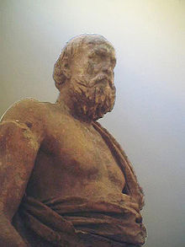
Три части души
1) Разумное начало
2) Яростное начало
3) Страстное начало

Slide 12
Разумное начало
обращённое на познание и всецело сознательную деятельность

Slide 13
Яростное начало
стремящееся к порядку и преодолению трудностей.» Платон замечает, что яростное начало особенно заметно в человеке, «когда он считает, что с ним поступают несправедливо; он не откажется от своих благородных стремлений — либо добиться своего, либо умереть, разве что его смирят доводы собственного рассудка

Slide 14
Страстное начало
выражающееся в бесчисленных вожделениях человека. В диалоге Платона «Государство» говорится, что начало, «из-за которого человек влюбляется, испытывает голод и жажду и бывает охвачен другими вожделениями, мы назовем началом неразумным и вожделеющим, близким другом всякого рода удовлетворения и наслаждений

Slide 15
Аргументы в пользу бессмертия души

Slide 16
Первый аргумент
Первое доказательство бессмертия души получило название «циклического», поскольку основано на понятии взаимной обусловленности любых противоположностей.
Поскольку противоположности предполагают наличие друг друга — так, большее возможно только при наличии меньшего, а сон возможен только при наличии бодрствования, — таким образом, смерть подразумевает наличие бессмертия

Slide 17
Второй аргумент
основан на учении о знании как припоминании.
В сознании человека наличествуют универсальные понятия, такие, как «красота сама по себе» или «справедливость сама по себе».
Эти понятия указывают на абсолютные сущности, существующие вечно.

Slide 18
Третий аргумент
связан с доказательством разнородности души и тела. Постулируется наличие двух видов сущего.
К первому относится всё зримое и разложимое, ко второму — безвидное, то есть, недоступное чувствам, и неразложимое.
Как очевидно, тело это то, что зримо и постоянно изменяется. Следовательно, тело — сложно по природе, и в нём нет ничего простого и неразложимого. Именно поэтому тело и смертно. А душа безвидна и влечётся к познанию вещей вечных и неизменных.

Slide 19
Четвертый аргумент
Если дать определение души, то она есть подлинная причина существования тела. Такая причина называется Платоном эйдосом или идеей. Поэтому душа как «идея жизни» не может быть причастна ничему, что противоположно жизни, то есть смерти. И этим доказывается бессмертие души

Slide 20
Гносеология (учение о познании) Платона
Касаясь гносеологии (учения о познании), Платон исходит из созданной им идеалистической картины мира:
поскольку материальный мир является всего лишь отображением «мира идей», то предметом познания должны стать прежде всего «чистые идеи»;
«чистые идеи» невозможно познать с помощью чувственного познания (такой тип познания дает не достоверное знание, а лишь мнение – «докса»);
высшей духовной деятельностью могут заниматься только люди подготовленные – образованные интеллектуалы, философы, следовательно, только они способны увидеть и осознать «чистые идеи».

Slide 21
Проблема государства в философии Платона.
Особую роль в своей философии Платон уделил проблеме государства (что было нетипично для предшественников – «досократиков» Фалеса, Гераклита и др., которые занимались поисками первоначала мира и объяснением явлений окружающей природы, но не общества). Платон выделяет семь типов государства: идеальное «государство будущего», которого пока не существует и в котором отпадает необходимость в государственной власти и законах, и шесть типов ныне существующих государств. Среди шести существующих типов Платоном указываются:
монархия – справедливая власть одного человека;
тирания – несправедливая власть одного человека;
аристократия – справедливая власть меньшинства;
олигархия – несправедливая власть меньшинства;
демократия – справедливая власть большинства;
тимократия – несправедливая власть большинства, власть военных вождей, армии.
Поскольку тирания, олигархия и тимократия являются несправедливыми формами государства, а демократия – власть большинства – редко бывает справедливой и, как правило, вырождается в тиранию, олигархию или тимократию, двумя стабильными и оптимальными формами государства могут быть только аристократия и монархия.

Slide 22
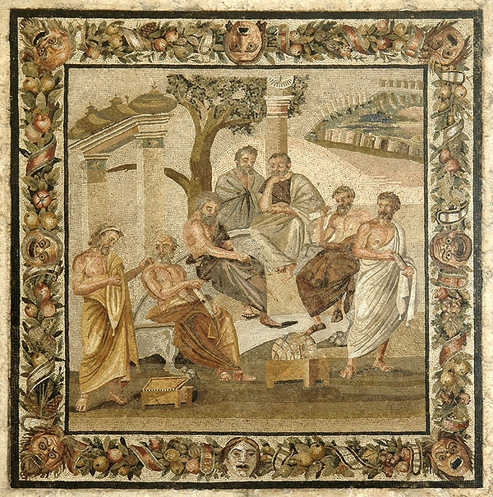
Значение философии Платона.

Slide 23
-Историческое значение философии Платона в том, что
впервые философом оставлено целое собрание фундаментальных произведений;
-положено начало идеализму как крупному философскому направлению (так называемая «линия Платона» - противоположность материалистической «линии Демократа»);
-впервые глубоко исследованы проблемы не только природы, но и общества – государство, законы и т.д.;
-были заложены основы понятийного мышления, произведена попытка выделить философские категории (бытие – становление, вечное – временное, покоящееся – движущееся, неделимое – делимое и др.);
-была создана философская школа (Академия), просуществовавшая около 1000 лет, где выросли многие видные последователи Платона (Аристотель и др.).

Slide 24
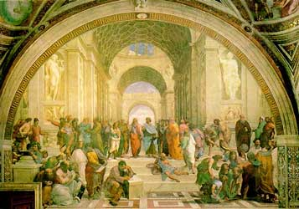
Академия Платона.

Slide 25
Академия Платона – религиозно-философская школа, созданная Платоном в 387 г. в природе Афин и просуществовавшая около 1000 лет (до 529 г. н.э.). Наиболее знаменитыми воспитанниками академии являлись: Аристотель, Ксенокрит, Кракет, Арксилай. Клитомах Карфагенский, Филон из Ларисы (учитель Цицерона). Академия была закрыта в 529 г. византийским императором Юстинианом как рассадник язычества и «вредных» идей, однако за свою историю успела добиться того, что платонизм и неоплатонизм стали ведущими направлениями европейской философии.

Slide 26
Это был союз мудрецов, служивших Апполону и музам››.
Перед входом в Академию каждого встречала надпись:‹‹Негеометр да не войдёт››. Она указывала на глубокое уважение Платона к математике вообще и геометрии в частности, как ‹‹науке о самых прекрасных мысленных фигурах››. Он строго изолировал свою школу от горожан.Известно только, что внутри школы преподавание велось устно. Из соображений безопасности ничего не записывалось. Отбор учеников производился с осмотрительностью и чуть ли не со всей Греции. Самым любимым учеником долгое время был Аристотель из города Стагиры. Он учился в Академии 17 лет, затем открыл свою школу - Лицей .

Slide 27
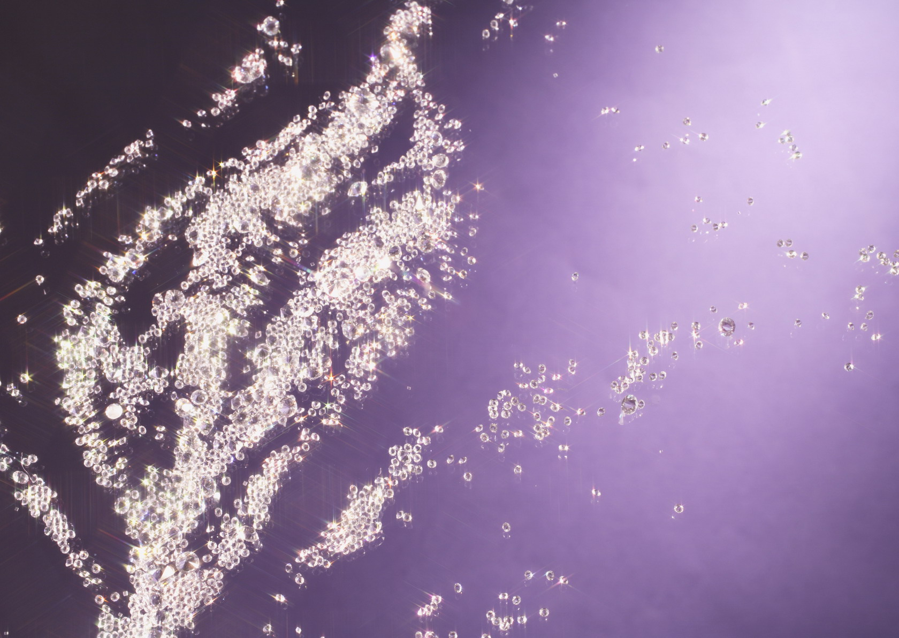
В своих бедствиях люди склонны винить судьбу, богов и все что угодно, но только не самих себя.
Глупца можно узнать по двум приметам: он много говорит о вещах, для него бесполезных, и высказывается о том, про что его не спрашивают.
Любимое часто ослепляет любящего.
Надежды — сны бодрствующих.
Никто не становится хорошим человеком случайно.
Круглое невежество — не самое большое зло: накопление плохо усвоенных знаний еще хуже.
Стараясь о счастье других, мы находим свое собственное.
Основа всякой мудрости есть терпение.
Платон

